Slide 1
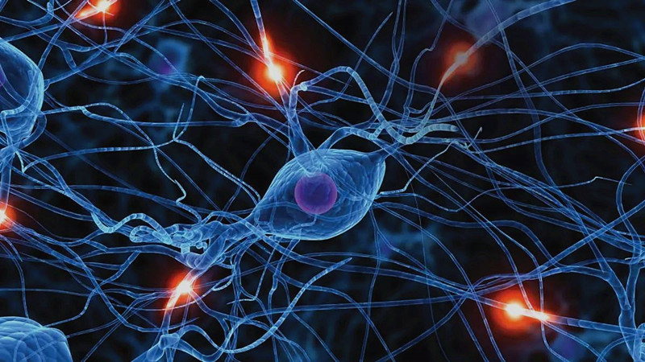

基于TensorFlow的卷积神经网络（CNN）图像分类
2018.05.14

Slide 2
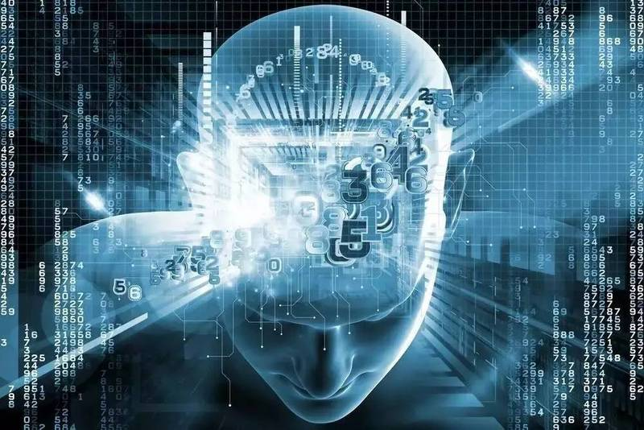
目录
一、卷积神经网络诞生及背景
二、卷积神经网络原理
三、实验内容及实现
四、实验结果展示及分析

Slide 3
目录
一、卷积神经网络诞生及背景
二、卷积神经网络原理
三、实验内容及实现
四、实验结果展示及分析

Slide 4
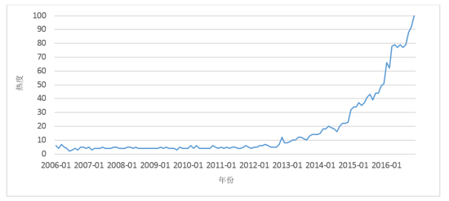
1.1 深度学习的发展
随着AlphaGo打败李世石，到2016年年底Master取得60胜，再到AlphaGo Zero诞生。人工智能这一概念被推上了历史的新高度。
深度学习是通过算法，使得机器能从大量历史数据中学习规律，从而对新的样本做智能识别或对未来做预测。从1980年代末期以来，深度学习的发展大致经历了两次浪潮：浅层学习（Shallow Learning）和深层学习（Deeping Learning）。

Slide 5
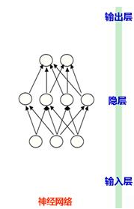
1.1 深度学习的发展
第一次浪潮：浅层学习
反向传播算法（BP）的发明，掀起了基于统计模型的机器学习热潮。但是后来，因为理论分析的难度，巨大的计算量和优化求解难度，神经网络慢慢淡出了科研领域的主流方向。
神经网络在层次深的情况下性能变得很不理想（传播时容易出现所谓的梯度弥散Gradient Diffusion或称之为梯度消失，即随着梯度的逐层不断消散导致其对网络权重调整的作用越来越小），所以只能转而处理浅层结构（小于等于3），从而限制了性能。

Slide 6
1.1 深度学习的发展
第二次浪潮：深度学习
2006年，加拿大多伦多大学教授、机器学习领域泰斗——Geoffrey Hinton和他的学生Ruslan Salakhutdinov在顶尖学术刊物《科学》上发表了一篇文章，开启了深度学习在学术界和工业界的浪潮：
很多隐层的人工神经网络具有优异的特征学习能力，学习得到的特征对数据有更本质的刻画，从而有利于可视化或分类；
深度神经网络在训练上的难度，可以通过“逐层初始化”（Layer-wise Pre-training）来有效克服，在这篇文章中，逐层初始化是通过无监督学习实现的。

Slide 7
1.2 卷积神经网络的发展
早在1989年，Yann LeCun (现纽约大学教授) 和他的同事们就发表了卷积神经网络（Convolution Neural Networks， 简称CNN）的工作——LeNet-5模型。
2006年，Krizhevsky et al.提出了一个经典的CNN 结构，并在图像识别任务上取得了重大突破。其方法的整体框架叫做 AlexNet，与 LeNet-5 类似，但要更加深一些。
AlexNet 取得成功后，研究人员又提出了其他的完善方法，其中最著名的要数 VGGNet , GoogleNet 和 ResNet 这三种。从结构看，CNN 发展的一个方向就是层数变得更多。
Notes:
CNN能够得出原始图像的有效表征，这使得CNN能够直接从原始像素中，经过极少的预处理，识别视觉上面的规律。然而，由于当时缺乏大规模训练数据，计算机的计算能力也跟不上，LeNet-5对于复杂问题的处理结果并不理想。

Slide 8
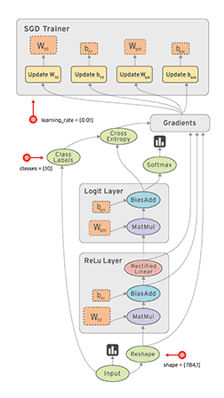

1.2 卷积神经网络的基本实现

Slide 9
目录
一、卷积神经网络诞生及背景
二、卷积神经网络原理
三、实验内容及实现
四、实验结果展示及分析

Slide 10
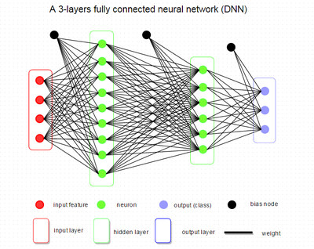
2.1 全连接神经网络结构
全连接层的含义是同层间的神经元不连接，上一层和下一层的任意两个神经元都连接。这样的结构带来的潜在问题是参数数量的膨胀。假设输入的是一幅像素为1K*1K的图像，隐含层有1M个节点，光这一层就有10^12个权重需要训练，这不仅容易过拟合，而且极容易陷入局部最优。

Slide 11
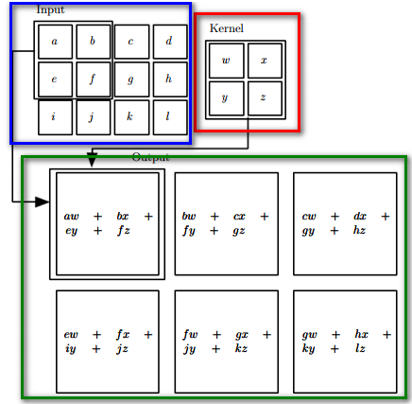
2.2 卷积神经网络的基本概念和特性
卷积（Convolution）
CNN的一个重要操作卷积是CNN的核心思想，
就是这个卷积有效的提取了图像特征用于后
面的图像识别。
右图就是一个2维卷积的示意图，这里因为是
离散的卷积，所以可以直接把卷积理解为矩阵
相乘，即两个矩阵相乘，一个是输入矩阵，一
个是卷积核矩阵。输入矩阵一般都表示二维的
输入图像，而卷积核其实可以理解为图像处理
里面的算子，比如这些算子可以实现一些边缘
检测或者高斯模糊的效果，那么其实卷积操作
可以理解为对图像进行一些特征处理。
Notes:
如图所示，一个卷积操作就是指卷积核和同样
大小的一个图像矩阵相乘，然后再向下或者向
右滑动卷积核，执行下一个卷积操作。这样用
卷积核在整个图像上面滑动一遍便生成了一个
卷积层。

Slide 12
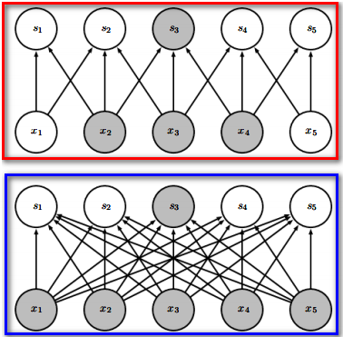
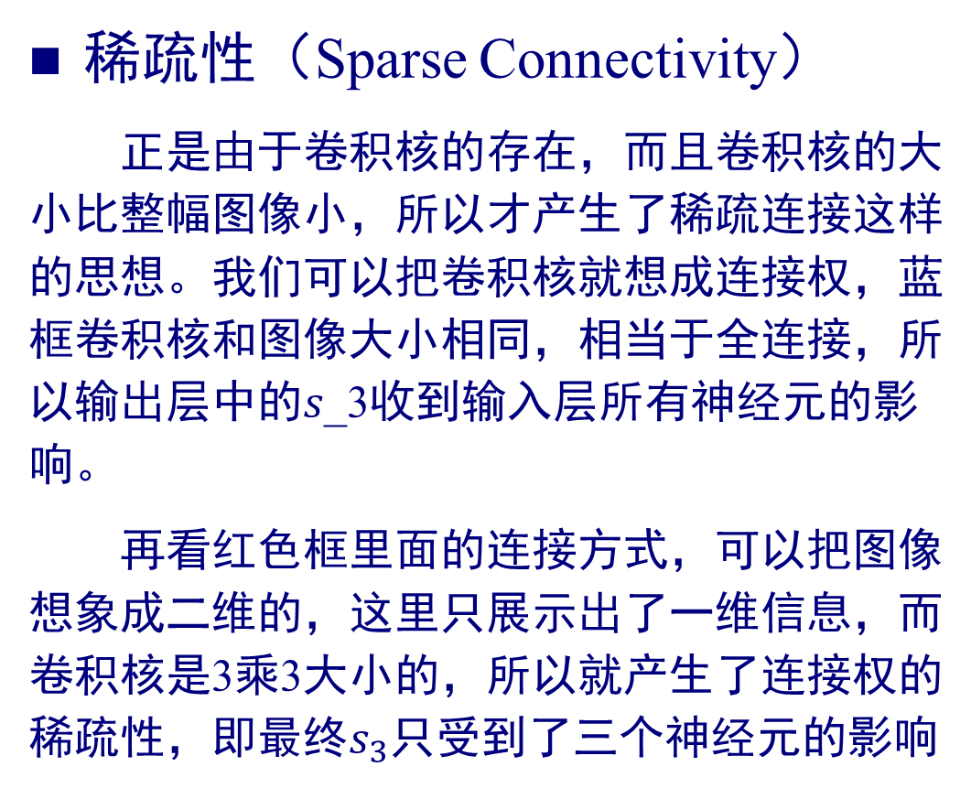
2.2 卷积神经网络的基本概念和特性
稀疏性（Sparse Connectivity）
正是由于卷积核的存在，而且卷积核的大小比整幅图像小，所以才产生了稀疏连接这样的思想。我们可以把卷积核就想成连接权，蓝框卷积核和图像大小相同，相当于全连接，所以输出层中的𝑠_3收到输入层所有神经元的影响。
再看红色框里面的连接方式，可以把图像想象成二维的，这里只展示出了一维信息，而卷积核是3乘3大小的，所以就产生了连接权的稀疏性，即最终$s_{3}$只受到了三个神经元的影响
上图中红色框里面的表示稀疏连接
上图中蓝色框里面表示非稀疏连接
Notes:
这么做是有道理的，就是根据一些生物学的研究
我们的视觉感知细胞其实是局部感知的，比如我
们用很小的卷积核来提取整幅图像的布局边缘信
息，这时候采用全连接的意义并不大，不能学到
很好的图像特征信息，而且模型复杂度还很高。

Slide 13
2.2 卷积神经网络的基本概念和特性
参数共享（Parameter Sharing）
上述提到的卷积核在整幅图像上滑动其实就是一种权值共享，因为这里的卷积核代表的其实就是权值，而这个权值用于了整幅图像从而产生了下一层网络，也就是说对于图像的每个局部位置，它们连接到下一层的权值都是一样的，所以权值共享还有另一种叫法，是𝑡𝑖𝑒𝑑 weights。
这大大减少了权重的数量，降低了训练的难度和过拟合的风险。

Slide 14
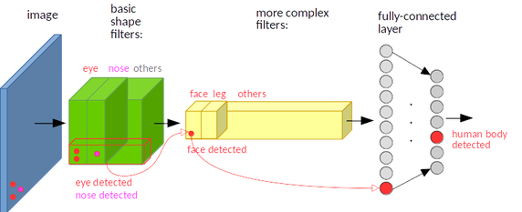
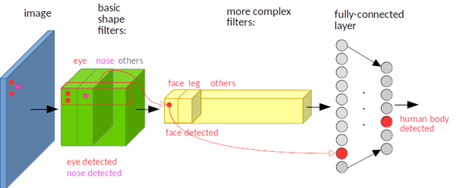
2.2 卷积神经网络的基本概念和特性
不变性（Equivariant Representation）
现在还只有一个思想没有讲，就是不变性，前面在池化的时候已经提到过，池化可以实现局部平移不变性的效果，甚至可以通过变化实现旋转不变性。但是如果有大范围的平移怎么办那，是否还存在平移不变性那。这里卷积层和全连接层就对平移不变性起到了很大的作用。
这两幅图表示一个检测人是否存在的CNN。绿色和黄色的块都是一系列卷积和池化操作生成的。其中绿色的表示检测到人体的小器官而黄色的则表示检测到大的肢体。
我们可以看到，假设上面的图左下角有个人脸，那么绿色的块中将会在各层的左下角检测到眼，鼻子，嘴等器官，而黄色的快将会在左下角检测到一张人脸。而下面的图人脸在左上角，那么最后就会在左上角检测到一张人脸。虽然两张图最终检测到人脸的位置不同，但是经过全连接层以后，都是有某一个神经元被激活，表示检测到了人脸。

Slide 15
2.3 卷积神经网络的结构
卷积层（Convolutional Layer）
我们现在了解了卷积操作和稀疏连接以及权值共享的思想，由这些其实就可以产生卷积层了。因为权值共享，即一个卷积核其实只能提取图像的一种特征，那想要提取图像的多种特征，就需要多个卷积核，每一个卷积核产生一个feature map，如下图是LeNet-5，它的第一个卷积层含有6个feature map，每一个feature map对应一个卷积核，也就对应提取了图像的一种特征。这里注意最终的feature map并不是做完卷积后的结果，然后还要加一个非线性激活的操作，一般用ReLU函数，这个过程一般叫做detector stage。

Slide 16
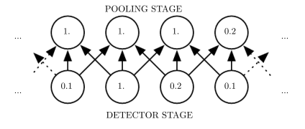
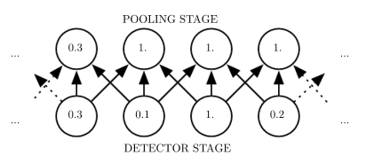
2.3 卷积神经网络的结构
池化层（Pooling）
pooling操作是指在生成卷积层以后，图像某块区域的值被这个区域内所有值得统计量所取代，例如max pooling操作就是把一个矩形局域内最大的输出当做这块区域的输出。当然还有其他pooling function，比如average pooling，weighted average pooling等。
pooling操作很大的用处就是，对于输入图像的局部较小的平移来说，pooling使得卷积操作后得到的特征可以保持对于平移的不变性。给定一幅图像，比如我们在做图像检测，我们只关心某个特征是否在这幅图像中出现了，而它的位置不那么重要，这时候局部平移不变性这个性质对于我们的工作就很有用。比如我们要做人脸识别，我们并不能精确的知道眼睛在图像的什么像素的位置，只是大概知道在左上角。
Notes:
上图就是max pooling导致的局部平移不变性，我们可以看到下面的卷积层的输入向右平移了一个神经元，即输入层对应神经元的值都变了，可是上面的pooling层的值只有部分改变了。
这里只是对一个feature map做池化，其实对多个feature map做池化还可能解决旋转不变性的问题。

Slide 17
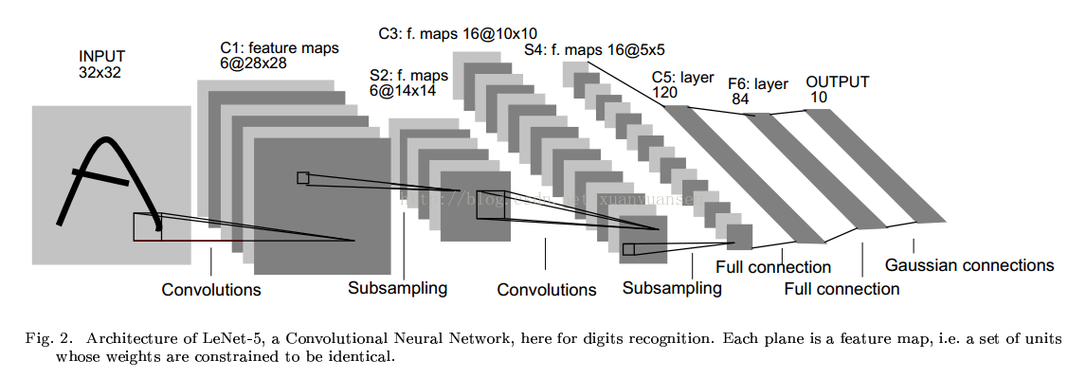
2.3 卷积神经网络的结构连接
全连接层（Fully-connected Layer）
经过几次的卷积以及池化操作，网络得到了C5层，它由120个神经元组成，F6即为全连接层和FNN一样。注意这里F6层最后还要做一次sigmoid非线性变换，最后得到一个84维的二值向量。
Notes:
FC起到分类器作用。如果说卷积层、池化层和激活函数层是将原始数据映射到隐层特征空间，全连接层则起到将学到的‘分布式特征表示’映射到样本标记空间作用。

Slide 18
目录
一、卷积神经网络诞生及背景
二、卷积神经网络原理
三、实验内容及实现
四、实验结果展示及分析

Slide 19
3.1 实现框架——TensorFlow
TensorFlow是谷歌2015年开源的一个人工智能平台。就如命名一样，TensorFlow是张量从图的一端流动到另一端的计算过程。Tensorflow是将复杂的数据结构传输至人工智能神经网中进行分析和处理过程的系统。Tensorflow可被用于语音识别或图像识别等多项机器深度学习领域，它可在小到一部智能手机、大到数千台数据中心服务器的各种设备上运行。
Notes:
TensorFlow 使用图来表示计算任务. 图中的节点被称之为 op(operation 的缩写). 一个 op 获得 0 个或多个 Tensor, 执行计算, 产生 0 个或多个 Tensor. 每个 Tensor 是一个类型化的多维数组.
一个 TensorFlow 图描述了计算的过程. 为了进行计算, 图必须在 会话 里被启动. 会话 将图的 op 分发到诸如 CPU 或 GPU 之类的 设备 上, 同时提供执行 op 的方法. 这些方法执行后, 将产生的 tensor 返回.

Slide 20
3.1 实现框架——TensorFlow
TensorFlow中的基本概念：
使用图 (graph) 来表示计算任务。
在被称之为 会话 (Session) 的上下文 (context) 中执行图。
使用 tensor 表示数据。
通过 变量 (Variable) 维护状态。
使用 feed 和 fetch 可以为任意的操作(arbitrary operation) 赋值或者从其中获取数据。

Slide 21
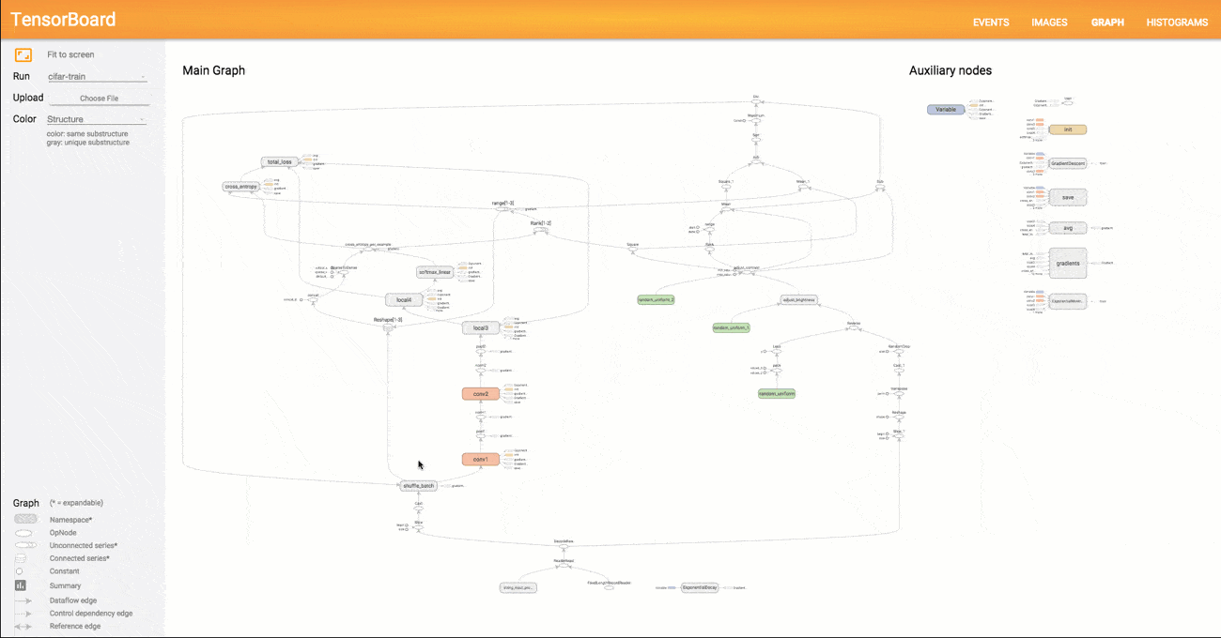
3.1 实现框架——TensorFlow
为了更好地管理、调试和优化神经网络的训练过程，TensorFlow提供了一个可视化工具TensorBoard。TensorBoard可以有效地展示TensorFlow在运行过程中的计算图、各种指标随着时间的变化趋势以及训练中使用到的图像等信息。
TensorFlow和TensorBoard程序跑在不同的进程中，TensorBoard会自动读取最新的TensorFlow日志文件，并呈现当前TensorFlow程序运行的最新状态。本实验也同样使用TensorBoard对网络结构进行显示和验证。

Slide 22
3.2 数据集介绍
CIFAR10数据集是一个影响力很大的图像分类数据集。CIFAR10数据集分为CIFAR10和CIFAR100两个问题，它们都是图像词典项目（Visual Dictionary）中800万张图片的一个子集。CIFAR数据集中的图片为32×32的彩色图片，这些图片是由Alex Krizhevsky教授、Vinod Nair博士和Geoffrey Hinton教授整理的。
鉴于实验硬件和实验时间的限制，我们决定使用CIFAR10来作为实验数据集。CIFAR10收集了来自10个不同种类的60000张图片——分别为供训练的50000张图片和供测试的测试集。

Slide 23
3.3 参数设置
输入层：由于物体通常在图片中心，将图片中心裁减为24*24
输入层大小为24*24*3
卷积层：卷积层过滤器的尺寸为5*5*64，使用全0填充，步长为1.输出矩阵大小
为24*24*64
池化层：本层采用最大池化层，过滤器大小为3*3，使用全0填充，步长为2。
输出矩阵大小为12*12*64
LRN层
卷积层：卷积层过滤器的尺寸为5*5*64，使用全0填充，步长为1.输出矩阵大小
为12*12*64

Slide 24
3.3 参数设置
LRN层
池化层：本层采用最大池化层，过滤器大小为3*3，使用全0填充，步长为2。
输出矩阵大小为6*6*64
全连接层：输入为6*6*64=2304个节点，输出384个节点。在训练时会引入dropout
即随机将部分节点的输出改为0.dropout可以避免过拟合问题，从而使得
模型在测试数据上的效果更好。
全连接层：输入为384长度的向量，输出为10的向量。这一层的输出通过softmax之
后得到了最后的分类结果。

Slide 25
3.3 训练(Train)
训练即是对数据的拟合，通过最小化损失函数的方式来迭代参数。本实验采用下列方式来进行训练：
定义损失函数：本实验采用交叉熵作为损失函数，交叉熵刻画了两个概率分布之间的距离。
正则化：正则化是避免过拟合的一个很好地方式，即在损失函数中加入刻画模型复杂程度的指标，分为L1正则化和L2正则化，本实验采用L2正则化。

Slide 26
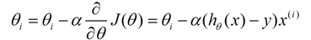
3.3 训练(Train)
反向传播算法：通过反向传播算法可以调整神经网络中参数的取值。本实验采用批梯度下降算法进行降低损失函数。
通过反向传播算法计算损失函数对每一个参数的梯度，再根据梯
度和学习率使用梯度下降算法更新每一个参数。需要注意的是，
梯度下降算法并不能保证被优化的函数达到全局最优解。只有当
损失函数为凸函数时，梯度下降算法才能保证达到全局最优解。

Slide 27
3.3 训练(Train)
滑动平均模型：在采用随机梯度下降算法训练神经网络时，采用
滑动平均模型的意义在于提高模型在测试数据上的健壮性。
由上述公式可知，decay控制着模型更新的速度，越大越趋于稳定
。实际应用中，decay一般会设置为十分接近1的常数。
Dropout：Dropout是指在模型训练时随机让网络某些隐含层节点的权重不工作，通过这样的方式可以避免过拟合。

Slide 28
3.3 测试(Test)
Test就是通过训练得到的权重来对测试集进行识别，并与标签进行
对比，来获得准确率。通过准确率可以对这个模型和训练方式进
行评价。
CIFAR10数据集提供了10000张32*32的图片作为测试集。测试的前向传播过程与训练一样，只是不用dropout、正则化这些避免过拟合的手段。

Slide 29
目录
一、卷积神经网络诞生及背景
二、卷积神经网络原理
三、实验内容及实现
四、实验结果展示及分析

Slide 30
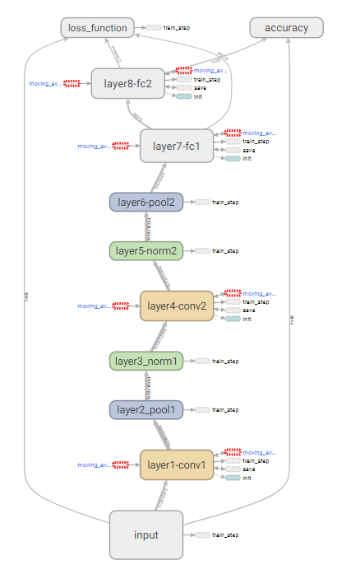
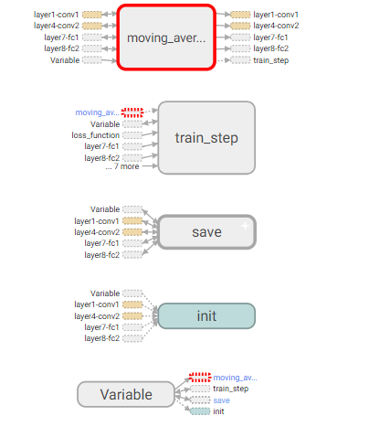
4.1 训练结果的展示
通过TensorBoard展示训练的神经网络图

Slide 31
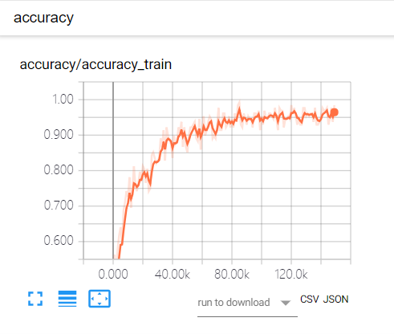
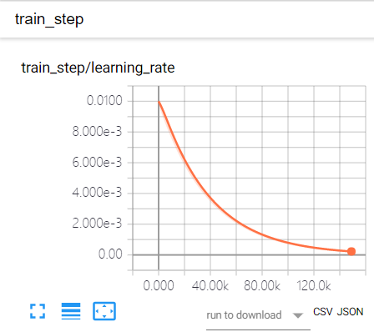
4.1 训练结果的展示
训练的验证正确率
学习率的迭代

Slide 32
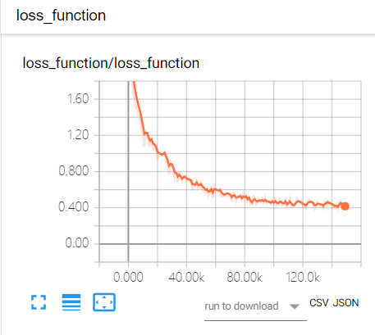
4.1 训练结果的展示
训练时的损失函数的迭代

Slide 33
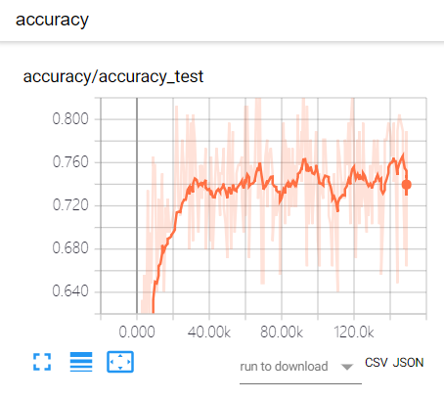
4.2 测试结果的展示
通过图中可以看出，最后的测试正确率最高在77%。

Slide 34
谢谢！

